Slide 1
ΔΗΜΙΟΥΡΓΙΑ ΣΥΣΤΗΜΑΤΟΣ Art Mania
Εφαρμοσμενα Πληροφοριακα Συστηματα ΙΙ
&
Υπολογιστικεσ Μεθοδοι στην Οικονομια
ΜΕΛΗ ΟΜΑΔΑΣ :
Ζαρώνης Ταξιάρχης 1067533
Θεοτοκάτου Σοφία 1071111
Παπασπύρου Αριστέα 1070739
Χριστοπούλου Κλειώ 1070927

Slide 2
ΠΕΡΙΕΧΟΜΕΝΑ ΠΑΡΟΥΣΙΑΣΗΣ
Εισαγωγή
Περιγραφή Ιδέας
Σκοπός και χρησιμότητα του συστήματος που θα δημιουργήσουμε
Παρόμοιες Εφαρμογές
User Interface
Ανθρώπινο Δυναμικό
Μοντέλο EFQM
Εκτίμηση Κόστους
Ερωτήσεις

Slide 3
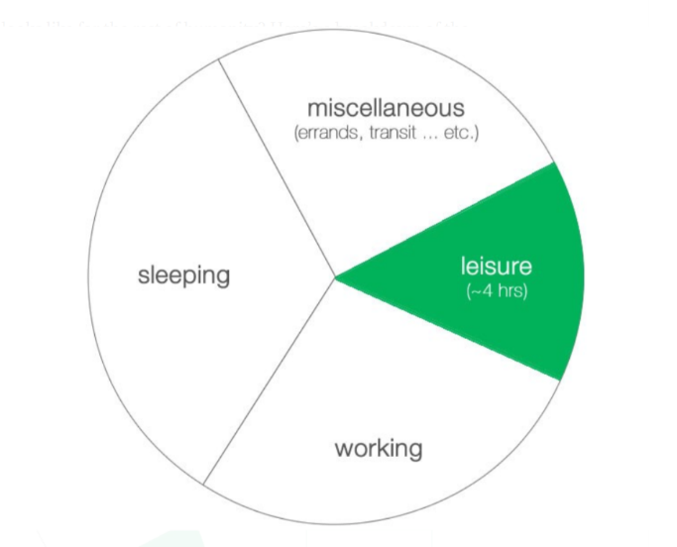
ΕΙΣΑΓΩΓΗ
Σύμφωνα με την έρευνα του κυβερνητικού οργανισμού “Bureau of Labor Statistics” των Ηνωμένων Πολιτειών για το έτος 2016, για τις ηλικίες 20-40 ετών, μια μέρα της εβδομάδας ενός μέσου ανθρώπου μοιάζει κάπως έτσι :
Με μόνο 4 ώρες να αντιστοιχούν στον ελεύθερο χρόνο του μέσου ανθρώπου είναι βέβαιο πως χρειάζεται η ποιοτική διοχέτευση του χρόνου του σε θεάματα που τον ευχαριστούν και ταιριάζουν με τα ενδιαφέροντα του.

Slide 4
ΠΕΡΙΓΡΑΦΗ ΙΔΕΑΣ
Δημιουργία ενός πρωτοπόρου και εύχρηστου συστήματος το οποίο θα διευκολύνει τον χρήστη να διαλέξει κάποιο θέαμα (συναυλία, θεατρική παράσταση, κινηματογραφική προβολή ή άλλου τύπου καλλιτεχνική εκδήλωση) για να παρακολουθήσει.
Οι προτάσεις του προηγμένου συστήματος θα είναι εκδηλώσεις που διεξάγονται κοντά στην τοποθεσία ευρέσεως του χρήστη και θα σχετίζονται με την προσωπικότητα και τα ενδιαφέροντα του.
Ο χρήστης θα συμπληρώνει μια λίστα με ερωτήσεις που έχουν να κάνουν με τις προσωπικές του καλλιτεχνικές προτιμήσεις. Έτσι, το σύστημα θα συνθέτει το προσωπικό του προφίλ.
Θα υπάρχει δυνατότητα βαθμολόγησης και αξιολόγησης θεαμάτων.

Slide 5
ΣΚΟΠΟΣ ΚΑΙ ΧΡΗΣΙΜΟΤΗΤΑ
Ο σκοπός του συστήματος είναι να βοηθήσει τον χρήστη να περάσει τον ελάχιστο ελεύθερο χρόνο του κάνοντας κάτι που σίγουρα απολαμβάνει και του αρέσει.
Κατεβάζοντας την εφαρμογή στο κινητό του, θα μπορεί γρήγορα να αποφασίσει για τα προσεχώς σχέδια του καθώς και να κλείσει έγκαιρα εισιτήρια για την αγαπημένη του παράσταση.
Ο χρήστης θα είναι σίγουρος πως αυτό που πρόκειται να παρακολουθήσει ,θα συνάδει με τα ενδιαφέροντα του και δεν θα χαραμίσει άσκοπα τον χρόνο του.

Slide 6
ΕΡΕΥΝΑ ΓΙΑ ΙΔΙΕΣ Η ΠΑΡΟΜΟΙΕΣ ΕΦΑΡΜΟΓΕΣ
Η εφαρμογή μας φέρει ορισμένα παρόμοια χαρακτηριστικά με την online ιστοσελίδα «Viva.gr».
Το «Viva» επιτρέπει στον χρήστη να ψάξει κάποιο θέαμα για κάποια συγκεκριμένη ημερομηνία και του δίνει ακόμη την δυνατότητα να κλείσει εισιτήρια. Δεν κρατάει όμως καμία προσωπική προτίμηση ,καμία βαθμολογία και δεν κάνει προτάσεις στον χρήστη.
Επίσης, το δικό μας σύστημα παρέχει τη δυνατότητα κράτησης θέσης για ένα χρονικό διάστημα 5 ωρών

Slide 7
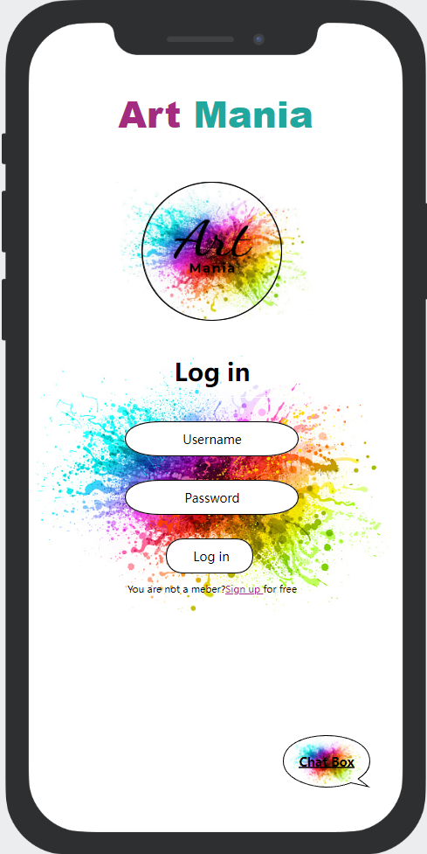
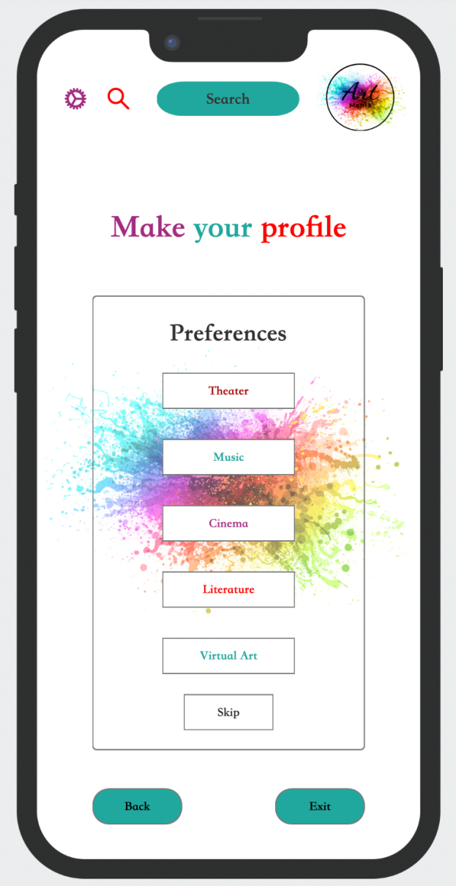
USER INTERFACE
Οθόνη Log In
Μενού
επιλογών

Slide 8
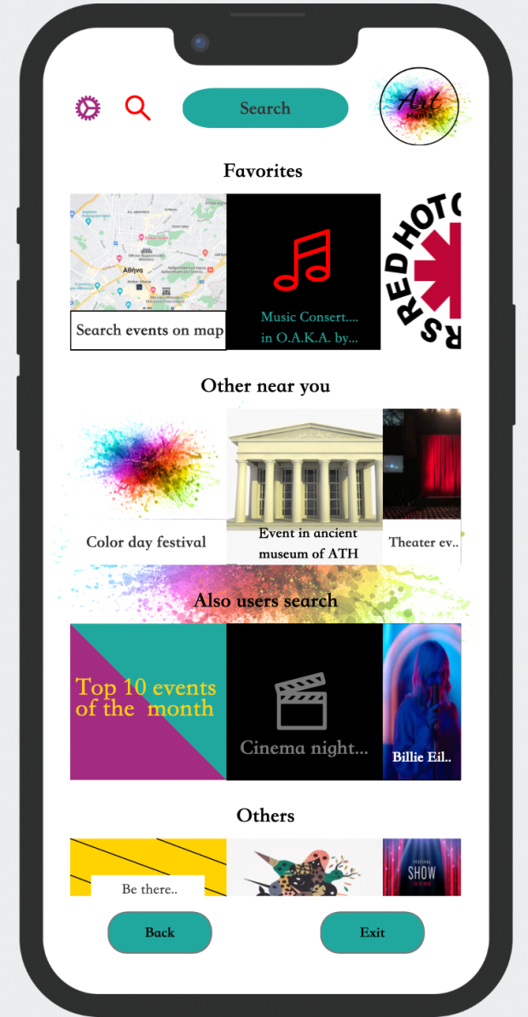
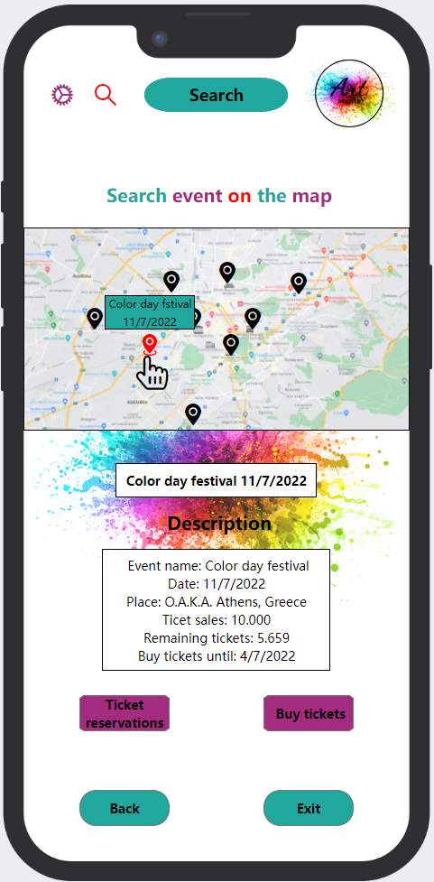
USER INTERFACE
Προτεινόμενα θεάματα
Αγορά εισιτηρίου

Slide 9
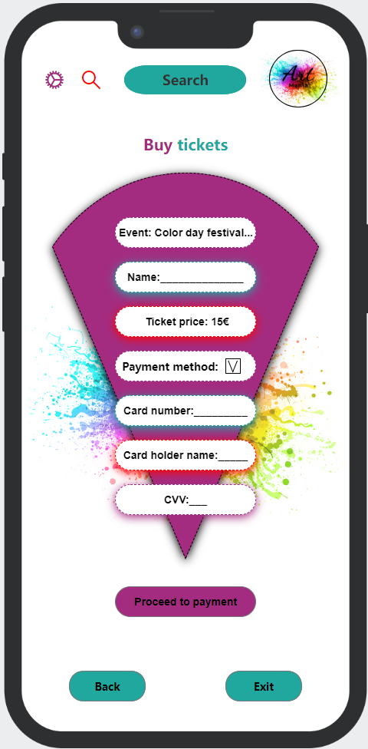
USER INTERFACE
Αγορά Εισιτηρίου

Slide 10
ΑΝΘΡΩΠΙΝΟ ΔΥΝΑΜΙΚΟ
Η βασική ομάδα που είναι υπεύθυνη για τη δημιουργία και την εξαγωγή του λογισμικού προϊόντος στο κοινό ευθυγραμμίζει τους στρατηγικούς της στόχους με τους ανθρώπινους πόρους, έτσι ώστε αυτοί να χρησιμοποιούνται αποτελεσματικά και να βελτιώνονται με γνώμονα την επιτυχία.
Διερευνά τον τρόπο με τον οποίο η εταιρεία επιτυγχάνει να προσελκύσει και να κρατήσει υπαλλήλους ικανούς να προσφέρουν υπηρεσίες σύμφωνα με τους στόχους που έχουν καθοριστεί στις στρατηγικές και στα προγράμματα δράσης, λαμβάνοντας υπόψη τις ανάγκες και τις προσδοκίες των πελατών.

Slide 11
ΑΝΘΡΩΠΙΝΟ ΔΥΝΑΜΙΚΟ
Το ανθρώπινο δυναμικό που θα στελεχώσει την ομάδα δημιουργίας της εφαρμογής με τίτλο Art Mania θα απαρτίζεται από :
Άτομα υπεύθυνα για τις επικοινωνιακές/δημόσιες σχέσεις.
Προγραμματιστές για τη δημιουργία της εσωτερικής λειτουργίας της εφαρμογής.
Γραφίστες για τη δημιουργία πρωτότυπου λογοτύπου και γραμματοσειρών που θα ταιριάζουν στην αισθητική και το ύφος του περιεχομένου της εφαρμογής που θα δημιουργήσουμε.
Άτομα υπεύθυνα για την προώθηση της εφαρμογής.
Προσωπικό με όραμα και πρωτοπόρες ιδέες θα αναλάβει το τμήμα των αναβαθμίσεων της εφαρμογής.

Slide 12
Μοντέλο EFQM – AYTO-ΑΞΙΟΛΟΓΗΣΗ
Η λειτουργία του μοντέλου EFQM ,η οποία έχει ως τελικό στόχο την επίτευξη της λεγόμενης “αριστείας” της επιχείρησης, βασίζεται σε πέντε βασικούς πυλώνες
Ηγεσία
Πολιτική & Στρατηγική
Οι άνθρωποι
Συνεργασίες & Πόροι
Διαδικασίες Προϊόντα και Υπηρεσίες

Slide 13
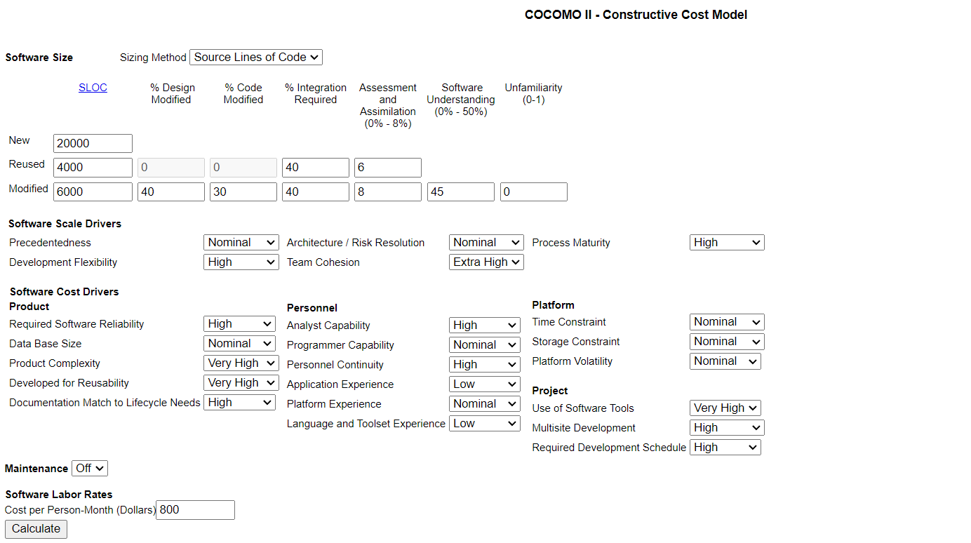
Εκτίμηση Κόστους
Για την πραγματοποίηση των οικονομικών εκτιμήσεων έγινε χρήση του εργαλείου COCOMO 2.

Slide 14
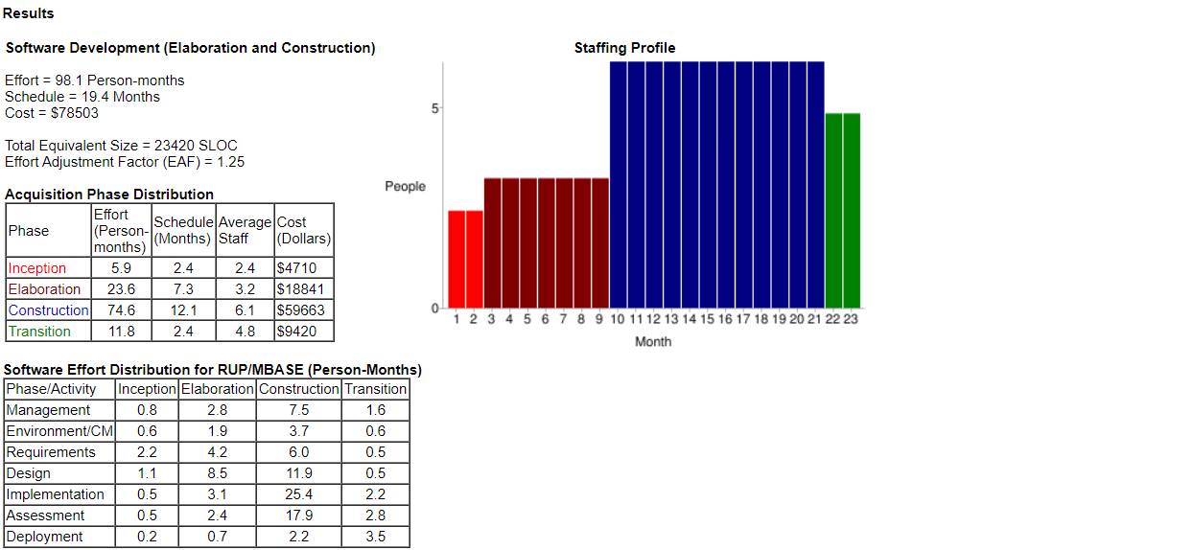
Εκτίμηση Κόστους
Αποτελέσματα

Slide 15
ΕΡΩΤΗΣΕΙΣ ?

Slide 16
ΕΥΧΑΡΙΣΤΟΥΜΕ ΠΟΛΥ !

